Slide 1
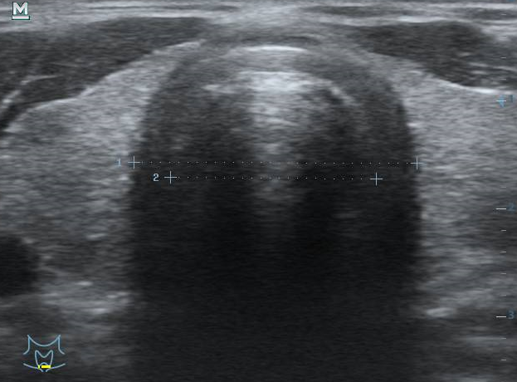

Ultrazvuk krční oblasti
DÝCHACÍCH CEST

Slide 2
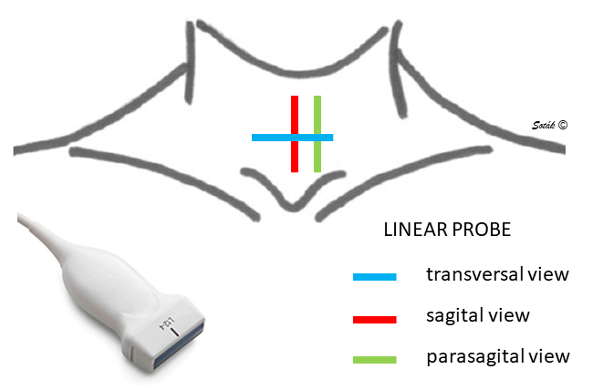

Slide 3
Indikace
zhodnocení anatomických poměrů před provedením tracheostomie
  proveditelnost PDTS
  cévní svazky pod místem předpokládané punkce
  isthmus štítné žlázy
při rozhodnutí o provedení perkutánní dilatační technikou -> ultrazvuková navigace punkce
  úroveň/výška punkce
  „centrování“ punkce

Slide 4
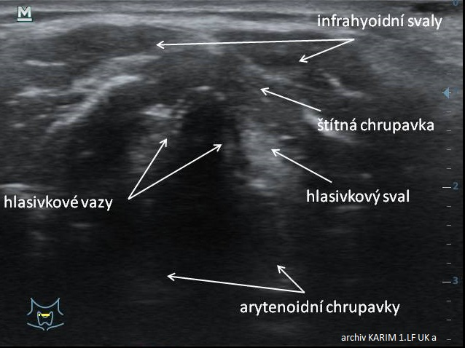

Slide 5
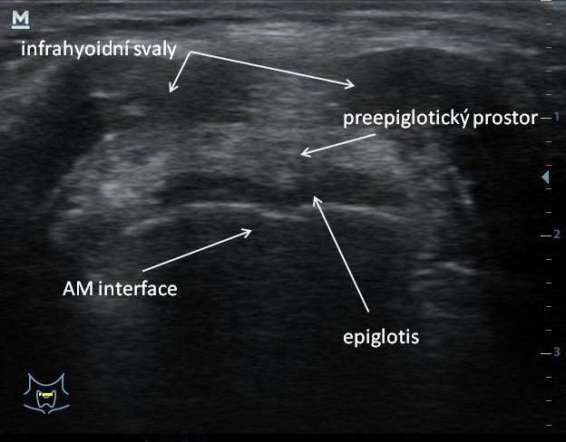

Slide 6
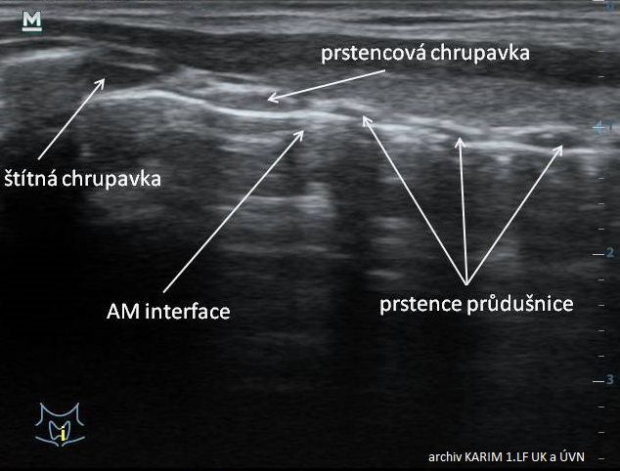

Slide 7
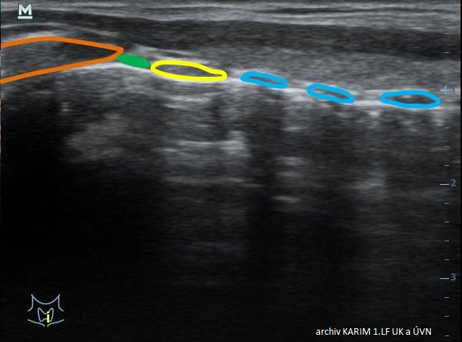

Slide 8
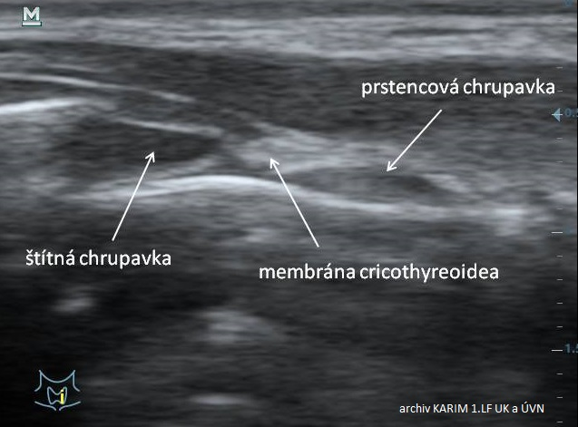

Slide 9
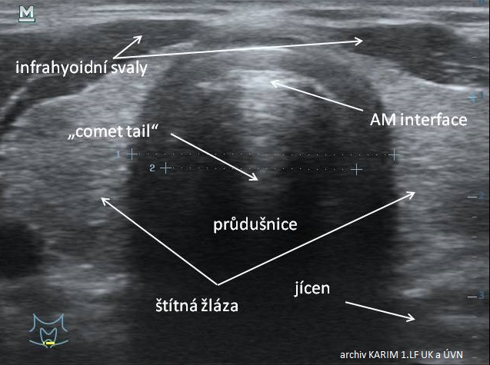

Slide 10
